Slide 1


Facultad de Ciencias Políticas y Sociales
Universidad Autónoma del Estado de México
Licenciatura en Ciencias Políticas y Administración Pública

Slide 2

Unidad de Aprendizaje:
Planeación y Formulación de Programas
Clave: L42813
Unidad II: Planeación
Tema: Tipos de planeación, Planeación Estratégica

Slide 3
Planeación
Estratégica

Slide 4
Justificación
Uno de los temas centrales de estudio en la Planeación de las Organizaciones públicas y privadas en la actualidad es la Planeación Estratégica (PE), su importancia y ventajas radica en que a través de ella se contribuye a mejorar la competitividad y calidad de los servicios que se ofrecen.

Slide 5
Objetivo
El objetivo que se plantea para estudiar a la Planeación Estratégica (PE) es:
Dominar el conocimiento sobre la PE, así como la influencia que tiene en el logro de los objetivos, analizando cómo realizar una adecuada planeación desde un punto de vista global aprovechando todos los recursos disponibles para el logro de las metas fijadas.

Slide 6
Contenido
Origen
Concepto
Método general de planeación
Proceso de planeación estratégica
Visión
Misión
Análisis externo
Análisis interno
Determinación de objetivos y selección de estrategias
Diseño del sistema de seguimiento de evaluación
Rol de Indicadores
Bibliografía
Actividades de repaso
Programa de estudio
Requisitos
Créditos

Slide 7
Origen

Slide 8
Origen
La planeación estratégica constituye una herramienta administrativa que tiene su origen en el sector privado estadounidense, surge en la década de 1960, pero tiene su mayor auge como modelo de gestión en 1970 y posteriormente decae en 1980 debido a la complejidad ambiental que comenzaban a experimentar las organizaciones estadounidenses.

Slide 9
Origen
Pese a todo esta herramienta sigue siendo utilizado en diversos países como mecanismo orientador del orden organizacional, a través de la creación de la misión, visión, objetivos estratégicos, estrategias y metas; brinda sentido al desarrollo de las acciones de los individuos, grupos y departamentos de las organizaciones.

Slide 10
Concepto

Slide 11
Concepto
“Es una herramienta administrativa creada en y para la empresa privada, cuyo fin último es mantener o aumentar la rentabilidad de un negocio”
Notes:
La planeación estratégica se debe desarrollar en la cúpula administrativa.

Slide 12
Concepto
“Consiste en determinar la dirección que debe tener una organización para conseguir sus objetivos de mediano y largo plazo”
Notes:
La planeación estratégica se debe desarrollar en la cúpula administrativa.

Slide 13

Estrategia: Pensar estratégicamente es el arte de superar a un adversario a sabiendas que el adversario está tratando de hacer lo mismo con uno
Avinash Dixit y Barry Nalebuff, Pensar estratégicamente. Antoni Bosch editor. 1991.

Slide 14
Método general de planeación

Slide 15
Método general de planeación
El método general de planeación adoptado amplia y universalmente es el denominado FODA, una forma estructurada de elaborar un diagnóstico concreto de la realidad interna de una organización y su relación con el medio externo en el cual se desenvuelve.
Notes:
Ello tiene su origen en el hecho de que toda organización tiene fortalezas y debilidades.

Slide 16
Método general de planeación
Consiste en la determinación de la visión, misión y los objetivos de mediano y largo plazo, así como de las estrategias y cursos de acción necesarios para alcanzarlos, implica la identificación de las oportunidades y amenazas, así como de las fortalezas y debilidades.

Slide 17
Método general de planeación
Idealmente, los objetivos estratégicos estarán sustentados en las fortalezas de la organización y en la superación de sus debilidades, con el fin de aprovechar las oportunidades externas y neutralizar las amenazas.

Slide 18
F O D A
Fortalezas
Capacidades distintivas
Ventajas naturales
Recursos superiores
Oportunidades
Cambios en el entorno social, económico, político, tecnológico.
Nuevas tecnologías y procesos productivos
Necesidades insatisfechas de los usuarios
Debilidades
“Talones de aquiles”
Desventajas
Recursos y capacidades escasas
Amenazas
Resistencia al cambio
Falta de interés o motivación de la población
Altos riesgos y grandes obstáculos

Slide 19
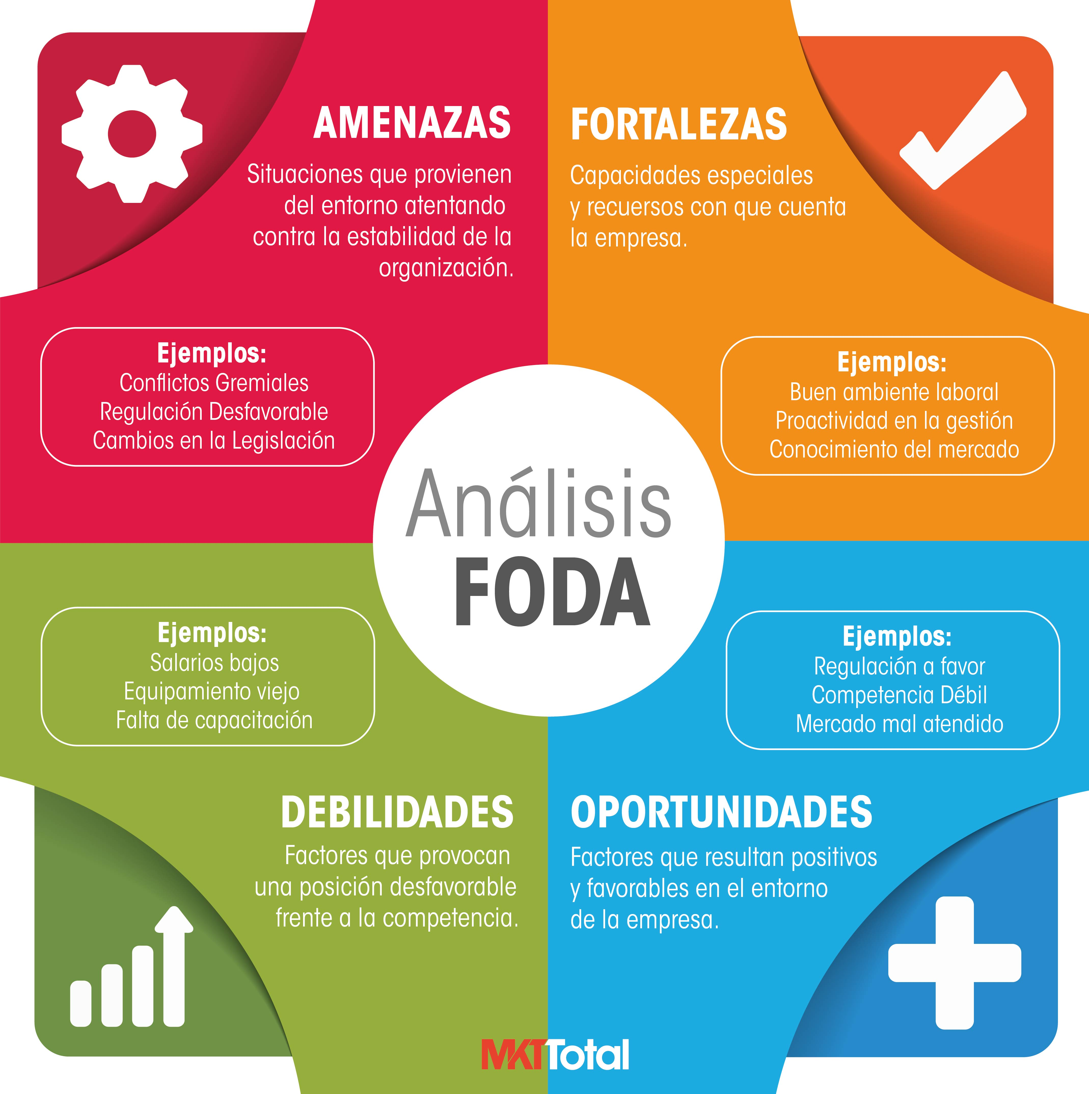

Slide 20
Proceso de Planeación Estratégica

Slide 21
Proceso de Planeación Estratégica
La elaboración de la filosofía.
MISIÓN - VISIÓN
El análisis del entorno o ambiente externo.
oportunidades y amenazas,
El análisis de la realidad interna de la institución.
Fortalezas y debilidades
La determinación de los objetivos estratégicos generales y específicos.
Implementación del plan.
Seguimiento y evaluación
Notes:
1- FILOSOFIA de la Institución, expresada en su declaración de misión y visión.
2- análisis del entorno o ambiente externo en el cual se desenvuelve la institución, con el fin de identificar las oportunidades y amenazas, El entorno puede ser subdivido en entorno general, referido a las tendencias globales de la sociedad; y el entorno específico, referido a las circunstancias particulares del sector, ámbito o segmento relevante para la organización.
3- El análisis de la realidad interna de la institución, el análisis del ambiente operativo interno comprende el diagnóstico de los recursos, capacidades y aptitudes centrales de la organización.
4- La realización de los objetivos estratégicos generales y específicos , la selección de estrategias y cursos de acción fundamentados en las fortalezas de la organización y que, al mismo tiempo, neutralicen sus debilidades, con la finalidad de aprovechar las oportunidades y contrarrestar las amenazas.
5-incluye selección de indicadores de resultado de impacto, medición y desempeño.

Slide 22
Proceso de Planeación Estratégica
Estos elementos interactúan entre si, los objetivos están ligados a las estrategias, las políticas y estructuras organizacionales necesarios para su logro y deben ser evaluados permanentemente para extender o acortar su vigencia o simplemente reemplazarlos por otros objetivos.

Slide 23
Proceso de Planeación Estratégica
Sin embargo se debe realizar una distinción entre análisis estratégico e implementación estratégica:
El análisis estratégico: La formulación o en su caso la reformulación de la misión, el diagnostico institucional y culminando con el establecimiento de objetivos estratégicos.
La implementación estratégica toma como punto de partida a los objetivos y avanza hasta comprender las políticas y cursos de acción e, incluso, el sistema de monitoreo y evaluación del plan.

Slide 24
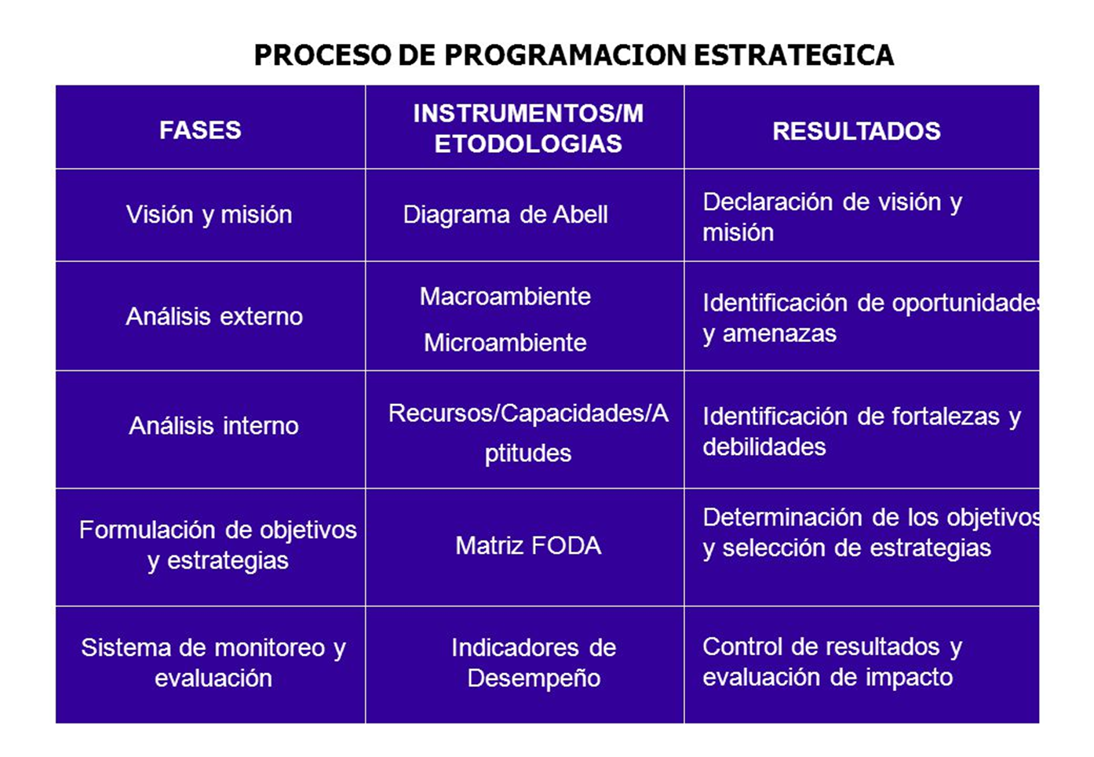

Slide 25
Visión de la organización

Slide 26
Visión de la organización
La visión es una representación de lo que debe ser en el futuro el país en el ámbito de la temática que le compete a la organización.
1.¿Qué es lo que yo veo como clave para el futuro de nuestro país?
2. ¿Qué contribución única debiéramos hacer en el futuro?
3. ¿Cómo podría mi organización modelar dicho futuro?
4. ¿Cuáles son o deberían de ser las formas centrales de actuación de nuestra organización?
5. ¿Cuáles deberían ser nuestras posiciones en cuestiones clave como usuarios, mercados, desempeño, crecimiento, tecnología, calidad del servicio y política laboral, entre otros?

Slide 27
Visión: Preguntas clave
¿Cuál es la imagen deseada? | ¿Cómo vemos a la población con la cual trabajamos?
¿Cómo seremos en el futuro? | ¿Cómo nos vemos en el futuro?
¿Qué haremos en el futuro? | ¿Qué queremos hacer en el futuro?

Slide 28
Misión de la organización

Slide 29
Misión de la organización
Debe reflejar lo que la organización es, haciendo alusión directa a la función general y específica que cumple como instancia de gestión pública.
En la mayoría de entidades, el contenido de la misión se asocia al contenido de su respectiva ley orgánica o norma de creación, la cual define su marco general de actuación.

Slide 30
Misión de la organización
La declaración de misión suele abarcar los siguientes elementos:
• El concepto de la organización.
• La naturaleza de sus actividades.
• La razón de su existencia.
• La población objetivo a la que sirve.
• Sus principios y valores fundamentales.

Slide 31
Misión de la organización
La aplicación principal de la misión es servir como una guía interna para quienes toman las decisiones importantes, y para que todos los proyectos y actividades puedan ser puestos a prueba en su compatibilidad con la misma.
En lo externo, la misión constituye una plataforma de comunicación dirigida hacia los grupos prioritarios

Slide 32
Misión: Preguntas clave
¿Quiénes somos? | Identidad y reconocimiento legal que otorga legitimidad a nuestra acción.
¿Qué buscamos? | Las funciones principales de la organización. Cambios que deseamos lograr. Razón de ser de la organización.
¿Por qué lo hacemos? | Valores, principios, motivaciones de orden moral, religioso, político, social y cultural.
¿Para quiénes trabajamos? | Sectores sociales hacia los cuales se orientan nuestros esfuerzos.

Slide 33
Análisis externo

Slide 34
Análisis externo
El entorno externo está compuesto por dos elementos: el entorno general y el entorno sectorial específico. El entorno general está compuesto a su vez por diversos segmentos o áreas, tales como el demográfico, económico, político, institucional, ecológico, legal, socio-cultural y tecnológico. El entorno específico es el conjunto de factores que influyen de manera directa en una organización, en sus acciones y reacciones competitivas y de cooperación.
El análisis del entorno general se enfoca en el futuro; el análisis del entorno específico se concentra en capacidad de planeación a largo plazo.

Slide 35
Análisis externo
El entorno externo está compuesto por dos elementos:
El entorno general.
Compuesto a su vez por diversos segmentos o áreas, tales como el demográfico, económico, político, institucional, ecológico, legal, socio-cultural y tecnológico
El entorno sectorial específico.
Es el conjunto de factores que influyen de manera directa en una organización, en sus acciones y reacciones competitivas y de cooperación.

Slide 36
ENTORNO GENERAL Y ENTORNO ESPECÍFICO
Rivalidad
Competencias
potenciales
Poder del comprador
Sustitutos
Poder del
proveedor
Ambiente tecnológico
Ambiente político
y social
Ambiente demográfico
Ambiente macroeconómico
Ambiente social

Slide 37
Análisis interno

Slide 38
Análisis interno
Una organización puede concebirse como un conjunto de actividades de creación de valor.
En efecto, una visión amplia de la sociedad sitúa a toda organización en algún lugar en la cadena de valor que va desde el origen de las materias primas hasta los consumidores finales.

Slide 39
Análisis interno
Este modo de análisis, conocido como cadena de valor agregado.
El aporte medular de Michael Porter radica, precisamente, en haber puntualizado que las ventajas competitivas no pueden ser comprendidas viendo la organización como un todo indivisible, sino más bien descomponiéndola en sus distintas actividades discretas que se realizan en sus diferentes áreas operativas: todas y cada una de las actividades de la cadena de valor pueden dar origen a habilidades distintivas.

Slide 40
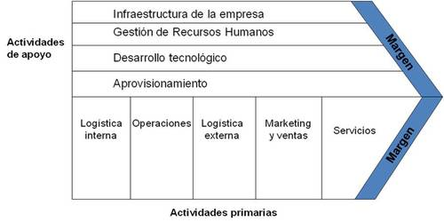
Análisis interno

Slide 41
Determinación de objetivos y selección de estrategias.

Slide 42
Determinación de objetivos y selección de estrategias
Los objetivos estratégicos son de mediano y largo plazo que contribuirán al logro de la Visión de la organización y por lo tanto de la Visión de País y Misión del Estado, el tiempo va de entre 2 y 5 años.
Los objetivos son expresados en términos cualitativos, pero deben ser susceptibles de medición a través de indicadores objetivamente verificables.
Deben ser claros, realistas, desafiantes, mensurables y congruentes entre sí.

Slide 43
Determinación de objetivos y selección de estrategias
Para hacer ordenado y consistente el proceso de formulación de los planes, la fijación de objetivos es un proceso mental que está ligado al seguimiento de ciertas estrategias.
Las estrategias son las acciones temporales y permanentes que se emprenderán para alcanzar los objetivos de mediano y largo plazo.

Slide 44
Objetivos
Valores a alcanzar
Indicadores
Formulaciones cualitativas
Niveles cuantificables del indicador que se desea alcanzar
Variables para medir el progreso hacia el logro de objetivos.
Notes:
Vínculo estrecho entre objetivos, indicadores y valores

Slide 45
Diseño del sistema de seguimiento y evaluación

Slide 46
Diseño del sistema de seguimiento y evaluación
Un adecuado sistema contiene los siguientes componentes:
• Un conjunto estructurado de indicadores.
• Medidas referentes a la recopilación de datos y al manejo de los registros del plan.
• Medidas referentes a los mecanismos que permitan la retroalimentación de las conclusiones.
Notes:
1- que relacionan entre sí los cursos de acción con el logro de los objetivos estratégicos contemplados en el plan.
2- a fin de que los datos requeridos por los indicadores sean compatibles con las estadísticas existentes y puedan obtenerse a un costo razonable.
3- resultantes del seguimiento y evaluación en el proceso de toma de decisiones estratégicas.

Slide 47
Diseño del sistema de seguimiento y evaluación
El control de resultados y la evaluación de impacto son dos aspectos de la gestión del plan estratégico diferentes pero complementarios.
Notes:
Ambos consisten en la recopilación y el análisis sistemáticos de información sobre los indicadores que muestran los efectos del plan sobre el bienestar de la población.
Sin embargo, difieren en cuanto a sus requerimientos de información, en la metodología y su utilización final.
El control de resultados se realiza con mayor frecuencia y en varias oportunidades durante el periodo de ejecución del plan.
La evaluación de impacto se realiza por lo general al final de la ejecución del plan, y es llevada a cabo por evaluadores externos con el fin de mantener la más amplia objetividad posible

Slide 48
DISEÑO DE EVALUACIONES DE IMPACTO
Se puede realizar usando metodologías que entran en dos categorías generales:
diseños experimentales (aleatorios) y
diseños cuasiexperimentales (no aleatorios).

Slide 49
También se pueden usar métodos cualitativos y participativos para evaluar el impacto.
Estas últimas con frecuencia proporcionan información decisiva sobre las perspectivas de los beneficiarios, el valor que las intervenciones revisten para éstos, los procesos que pueden haber afectados los resultados y una interpretación más profunda de los resultados observados en el análisis cuantitativo.

Slide 50
Un diseño experimental supone que los beneficiarios potenciales han sido sometidos a una selección aleatoria al inicio e incluso antes de la ejecución del plan, generándose automáticamente dos grupos:
un Grupo de Tratamiento, conformado por las personas (u otra unidad de análisis) que reciben los productos;
y un Grupo de Control, conformado por las personas que, aunque son igualmente elegibles y desean participar.

Slide 51
Por otra parte, el diseño cuasiexperimental se utiliza cuando es imposible hacer una selección aleatoria, como ocurre en la mayor parte de las intervenciones, ya sea por razones éticas, políticas o técnicas.
La principal ventaja de estos diseños es que se pueden practicar sobre la base de los datos existentes y se pueden realizar luego de ejecutar la intervención, todo lo cual la hace menos costosa y de mayor viabilidad política.

Slide 52
El rol clave de los indicadores

Slide 53
El rol clave de los indicadores
Dada la variable complejidad que presentan los planes estratégicos es necesario recurrir a expresiones cuantitativas de los objetivos, las cuales bajo el enfoque del marco lógico, son conocidas como indicadores de desempeño.

Slide 54
El rol clave de los indicadores
En el contexto del marco lógico, los indicadores constituyen el medio para establecer que condiciones serían las que señalen el logro de los objetivos del plan y por ende reducir la ambigüedad y la subjetividad en torno al grado de éxito de las intervenciones.

Slide 55
El rol clave de los indicadores
Los indicadores presentan dos características esenciales:
son características observables de algo;
son objetivamente verificables, esto es, son verificables por medios externos al objetivo que pretenden medir.
Notes:
Los indicadores son formas operativas de las variables. Lo que se conoce como operacionalización de variables consiste en la transformación de variables generales, no observables directamente, en variables empíricas o indicadores de desempeño, de naturaleza cuantitativa o cualitativa, pero siempre evaluables.

Slide 56
El rol clave de los indicadores
Debido a la importancia de que un indicador sea verificable en forma objetiva, independientemente de si es directo o indirecto, junto a la especificación de indicadores se deben seleccionar los medios o fuentes apropiadas de verificación.
El principio fundamental reza así: “si un indicador no es verificable por ningún medio, entonces encuéntrese otro indicador”.

Slide 57
Bibliografía

Slide 58
Bibliografía
Lozano, C. O. y De la Rosa, A. A. (2010) Planeación estratégica y organizaciones públicas: experiencias y aprendizajes a partir de un proceso de intervención, en Rev. Gestión y estrategía Núm. 37, Enero/Junio. México.
Medianero, D. (2002). Metodología de planeamiento estratégico en el sector público: conceptos esenciales. Artículo Moneda, 129.42-55.

Slide 59
Actividades de Repaso

Slide 60
Trabajo en equipo
Elegir alguna organización de tipo público en identificar los principales elementos que comprende la planeación estratégica.

Slide 61
Programa de estudios

Slide 62


Slide 63
Requisitos

Slide 64
Para operar el material didáctico de manera correcta se requiere tener instalado en su equipo de computo los siguientes programas:
Microsoft Office (Power Point y Word)
Adobe Reader
Real Player
Mimio Studio
Acceso a Internet.

Slide 65
Créditos

Slide 66
Material didáctico elaborado por la Dra. Delia Gutiérrez Linares. Para la materia de Planeación y Formulación de Programas de la Lic. en Ciencias Políticas y Administración Pública que se imparte en la Fac. de Ciencias Políticas y Sociales de la UAEMEX.
Email: dgutierrezl@uaemex.mx

